Slide 1
StreamWork
Présentation 2013

Slide 2
Framework orienté composant
Propose une architecture pour la programmation orienté composant
Gestion par banque de composant
    Un « plugin » = ensemble de composant
    Packagé dans une DLL
    Composant accessible via la « factory » d’un plugin
Gestion d’un ensemble de services

Slide 3
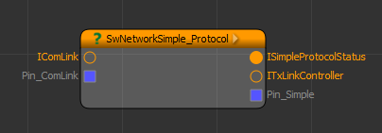
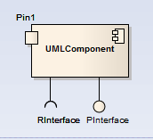
Un composant
Une brique logiciel qui :
  Peut fournir 0 à n interfaces
  Consomme 0 à n interfaces
  Dispose de 0 à n « connecteur de données » (pins)

Slide 4
Les services
Gestion de « services »
    Enregistrement de nouveaux services
    Accès aux services enregistrés depuis n’importe quel composant
Des services « natifs » dont :
    Service d’execution
    Service de « properties »
    Service de « code timer »

Slide 5
Abstraction des services de base
Gestion des interfaces => service
Gestion des Pins => service
…
Initialement :
➔ Complexité de mise en œuvre d’un composant

Slide 6
Abstraction des services de base
Simplification de la gestion d’un composant :
Interface consumer
Properties
Pins manager
Executable
Gestion des services encapsulés
Interface provider
Others…
SwAssistedComponent
Votre Composant

Slide 7
StreamWork Editor
Editeur graphique permettant de :
    Charger des plugins
    Instancier des composants
    Connecter
      Des interfaces
      Des pins
    Configurer les composants
      Via l’adminSetup
      Via la page des « properties »
    Enregistrer le Composant résultant de l’assemblage sous la forme d’un « stream »
      Stream ⬄ « macro » composant
    Gérer la documentation d’un composant

Slide 8
StreamWork Editor
Arguments | Information
-h | Help
-v | Information sur l’application
-ppath chemin | Chemin du plugin à charger
-pdesc chemindesc | Chemin du descripteur des plugins à charger
-stream streamfile | Chemin du fichier stream à charger au lancement
-autostart | Exécute le timer « mainentry » au lancement
-appDirPath chemin | Défini le chemin d’exécution de l’appli
-models chemin | Chemin du fichier qui liste les streams à charger en tant que composant

Slide 9
StreamWork Core
Cœur StreamWork = base du moteur de plugin
Permet de créer des applications à partir d’un assemblage de composant
Pointeurs références comptées

Slide 10
StreamWork Core
Gestion des pointeurs => références compté
    Aucun pointeur « classique » dans les contents d’une classe
SwRef
Sur affectation d’un SwRef dans un SwRefPtr, le compteur se situant dans le SwRef s’incrémente.
Sur suppression de l’affectation d’un SwRefPtr ou destruction de se dernier, le compteur se situant dans le SwRef décrémente.
Lorsque le compteur du SwRef arrive à 0, plus aucuns objets ne pointent dessus et l’objet lié au SwRef est alors détruit.
App
objet1
SwRef
SwRefPtr<objet3>
SwRefPtr<objet2>
objet3
SwRef
objet2
SwRefPtr<objet3>
SwRefPtr<objet1>

Slide 11
StreamWork Core
Problématique gestion de cycle
SwRef
Sur destruction de l’objet 3, l’objet 1 et l’objet 2 ne sont pas détruit, alors qu’il ne sont plus accessible par l’application.
Gestion de « weak » référence. Un SwRefPtr « weak » n’incrémente plus le compteur du SwRef qui lui est affecté.
Maintenant, sur destruction de l’objet 3, l’objet 2 est détruit. Sur destruction de l’objet 2, l’objet 1 est détruit.
App
objet1
SwRef
SwRefPtr<objet2>
objet3
Weak
SwRef
SwRefPtr<objet1>
SwRefPtr<objet2>
objet2
SwRefPtr<objet1>

Slide 12
ODP
Outil de Description de Protocoles
Présentation 2013

Slide 13
ODP
Environnement de développement propriétaire
Environnement très « graphique »
Langage propriétaire orienté objet : ProtolG3
    Sorte de « java simplifié »
Bibliothèque au format StreamWork
Intégration des mécanismes de décodage/encodage de messagerie

Slide 14
ODP
1 projet ODP ⬄ 1 plugin StreamWork
    Ensemble de composants
    Définitions d’interfaces, de données, etc…
Chaine de génération :
Génération Code C++
Compilation via VC++
Projet ODP
Code C++
DLL utilisable dans StreamWork

Slide 15
ProtolG3
Entités | Icone | Descriptions
DefinitionsSpaceManager |  | « Solution » contenant le projet et les projets importés
DefinitionsSpace |  | Projets, projets importés
Category |  | Package / Namespace

Slide 16
ProtolG3
Entités | Icone | Descriptions
Definition |  | Type de base du modèle objet.
ComplexeDefinition |  | « Class »
ComponentDefinition |  | Composant « StreamWork »
InterfaceDefinition |  | Classe abstraite, interface au sens « java »
StateMachineDefinition |  | Classe de base pour définir une machine à état

Slide 17
ProtolG3
Entités | Icone | Descriptions
Field |  | Attribut d’une classe
Process |  | Méthode d’une classe
Process (From interface) |  | Méthode hérité d’une interface
Process (Overwrite) |  | Méthode redéfinie
Parameter |  | Argument d’une méthode et/ou paramètre du constructeur. /!\ les paramètres du constructeur sont aussi vu comme des attributs classiques (persistent sur la durée de vie de la classe)
Signal |  | Signal
Transaction |  | Connexion entre un signal et un process

Slide 18
ProtolG3
Entités | Icone | Descriptions
ProtocolDefinition |  | Classe de base pour définir un Protocol et son décodage
MessageDefinition |  | Classe de base pour définir un message. Un message est defini par son contenu mais aussi par les contraintes sur le contenu du message dont il hérite. Hérite initialement de ComplexeDefinition.
Representation |  | Représentation visuelle ou binaire.
Les représentations binaires permettent de définir comment doivent être sérialisé les attributs d’une classe
Les représentations visuelles permettent de définir le format d’affichage des attributs d’une classe

Slide 19
ProtolG3
int représente un type donnée primitif correspondant à un entier (de -2^31 à 2^31-1).
bool représente un type donnée primitif correspondant à un boolean (true ou false).
byte représente un type donnée primitif correspondant à un octet (de 0 à 255).
char représente un type donnée primitif correspondant à un caractère (de -128 à 127).
string représente un type donnée primitif correspondant à une chaine de caractères.
uuid représente un type donnée primitif correspondant à un identifiant unique.
xxx[] représente un tableau de xxx . A un tableau est toujours attaché le nombre d'éléments minimum et maximum.

Slide 20
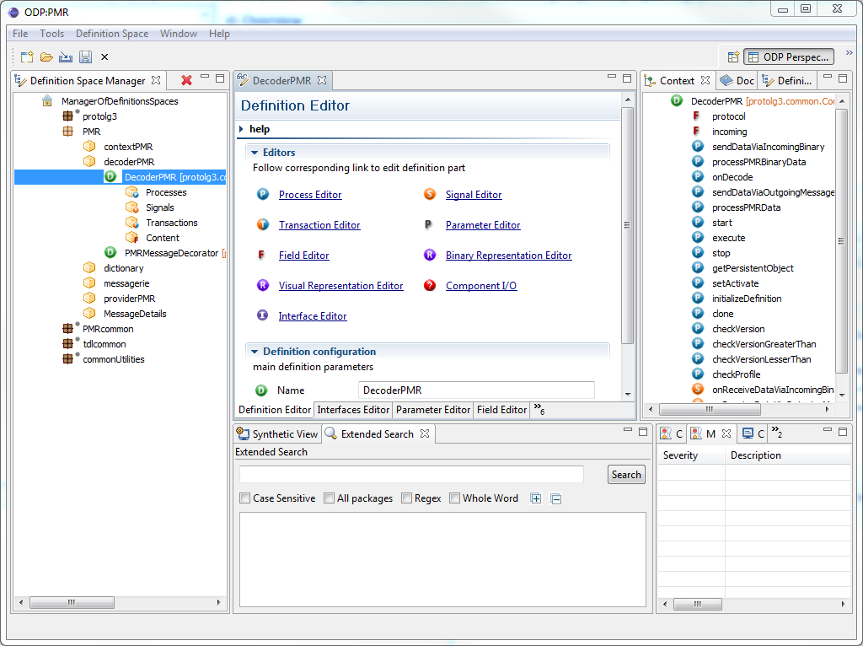
Documentation de l’élément sélectionné
Perspective « merger »
Explorateur du projet
Editeurs des entités
Outline
Récapitulatif de l’entité sélectionné
Fenêtre de recherche

